Slide 1
Big Data: Evaluasi Tengah Semester (3, 10, 17 April)
https://github.com/jendralhxr/bigdata

Slide 2
Karakteristik (5V yang pertama)
Volume (ukuran kuantitatif ke-big-an data, lah)
Velocity (seberapa cepat terus bertambah)
Variety (berbagai jenis bacaan/kolom sekaligus)
Veracity (tingkat keakuratan, resolusi, dan keandalan data)
Value (informasi yang bisa diturunkan, knowledge yang bisa dikulik)

Slide 3
Aktivitas ETS: presentasi, dinilai rekan sekelas
Struktur urutan slide:
Judul, anggota
Latar belakang [dan tujuan]: mengapa penting atau menarik?
Metode akuisisi data, spesifikasi data, sampel cuplikan
Masing-masing aspek 5V dijabarkan pada slide terpisah (volume, velocity, variety, veracity, value)
Analisis/insight sementara yang didapat
Bagaimana tambahan data baru dapat memperjelas/meningkatkan keampuhan model analisis
Kurangi gambar ilustrasi filler yang tidak secara langsung relevan*

Slide 4
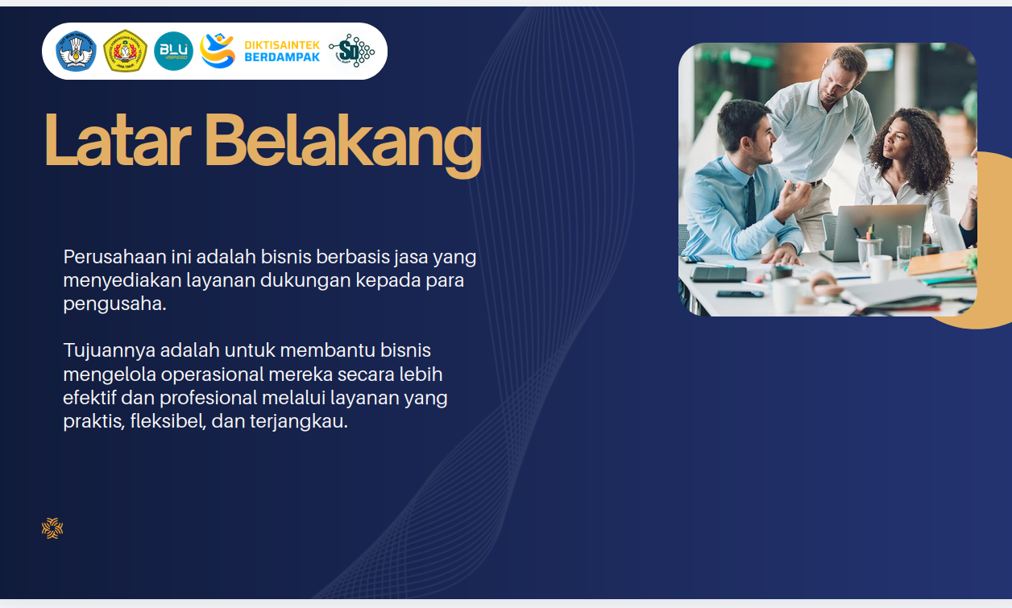

?

Slide 5



Slide 6
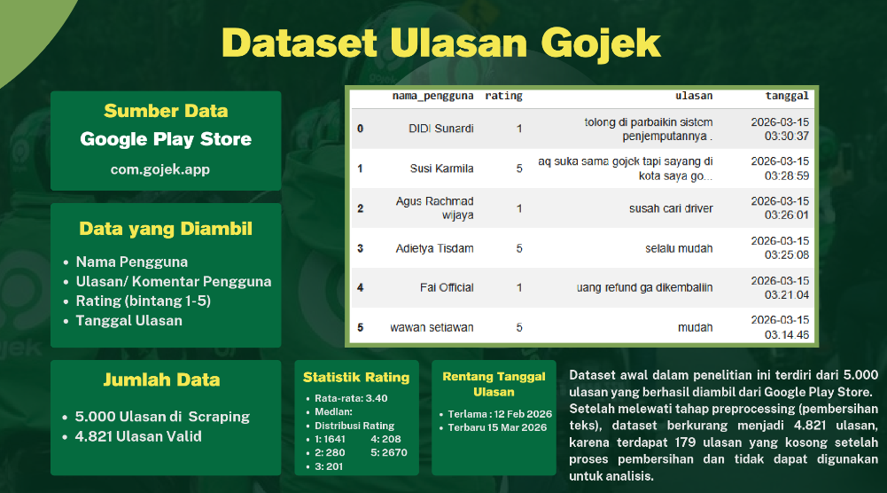

Slide 7
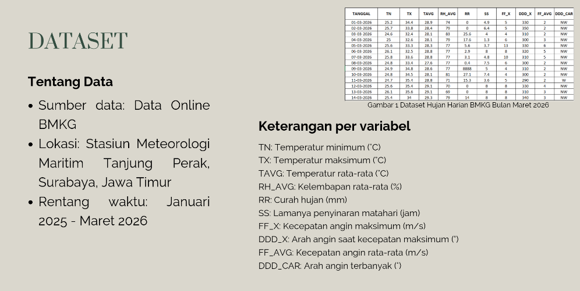
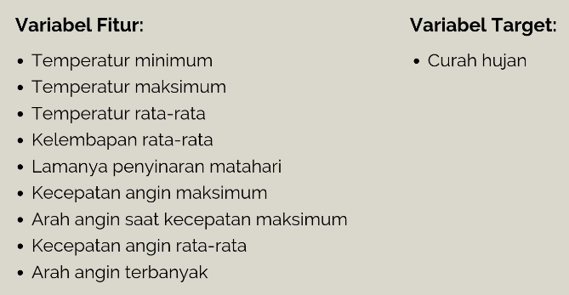

Slide 8
Penilaian: peer evaluation
Kejujuran dan objektivitas/keapaadaan (baca keagaksedikittegaan)
Reflektif: seharusnya mudah dipahami sesama
Empati: komentar/kritik konstruktif
Skala 1-7 (2x) untuk 5V yang pertama (70%)
Seberapa urgen masalah yang diangkat (10%)
Seberapa presentasi mudah dipahami (10+10%)*
+1 untuk masing-masing komentar/tanya jawab (maks 5)
-1 untuk tidak memberikan penilaian

